Slide 1
Final Task Analytics Intensive
Yartseva Hanna

Slide 2
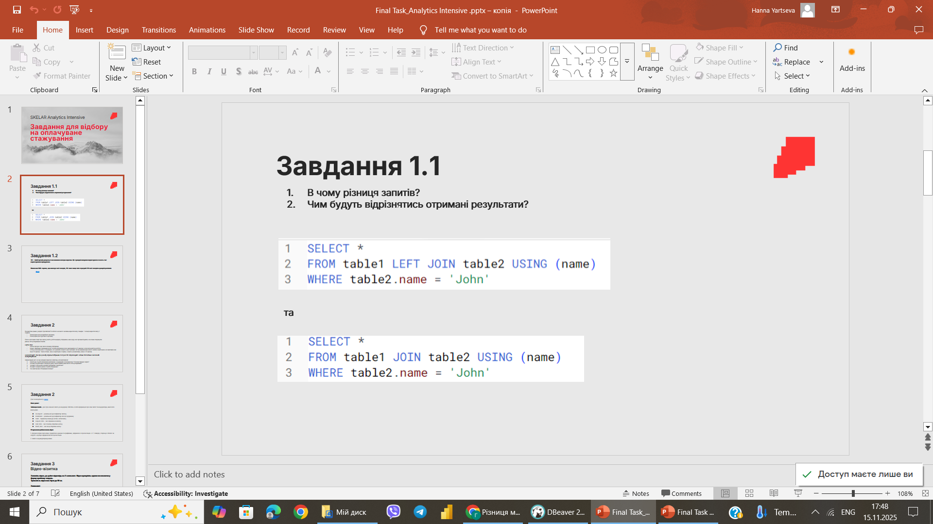
.
LEFT JOIN повертає всі дані для імені John з лівої таблиці table1, навіть якщо у правій таблиці table2 відповідностей немає. Для тих рядків, де збігів немає, дані з table2 будуть NULL. Але фільтр WHERE table2.name = 'John’ видаляє всі рядки, де table2.name = NULL.
JOIN одразу повертає лише ті рядки, для яких є збіги в обох таблицях по імені John.
Отримані результати не будуть відрізнятись: тільки рядки, які мають ім’я John в обох таблицях.

Slide 3
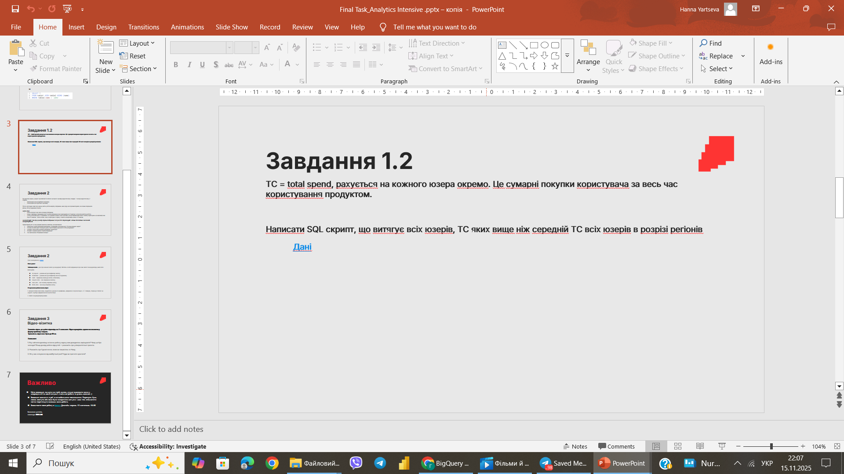
SQL 1.2
Результат запиту 1.2

Slide 4
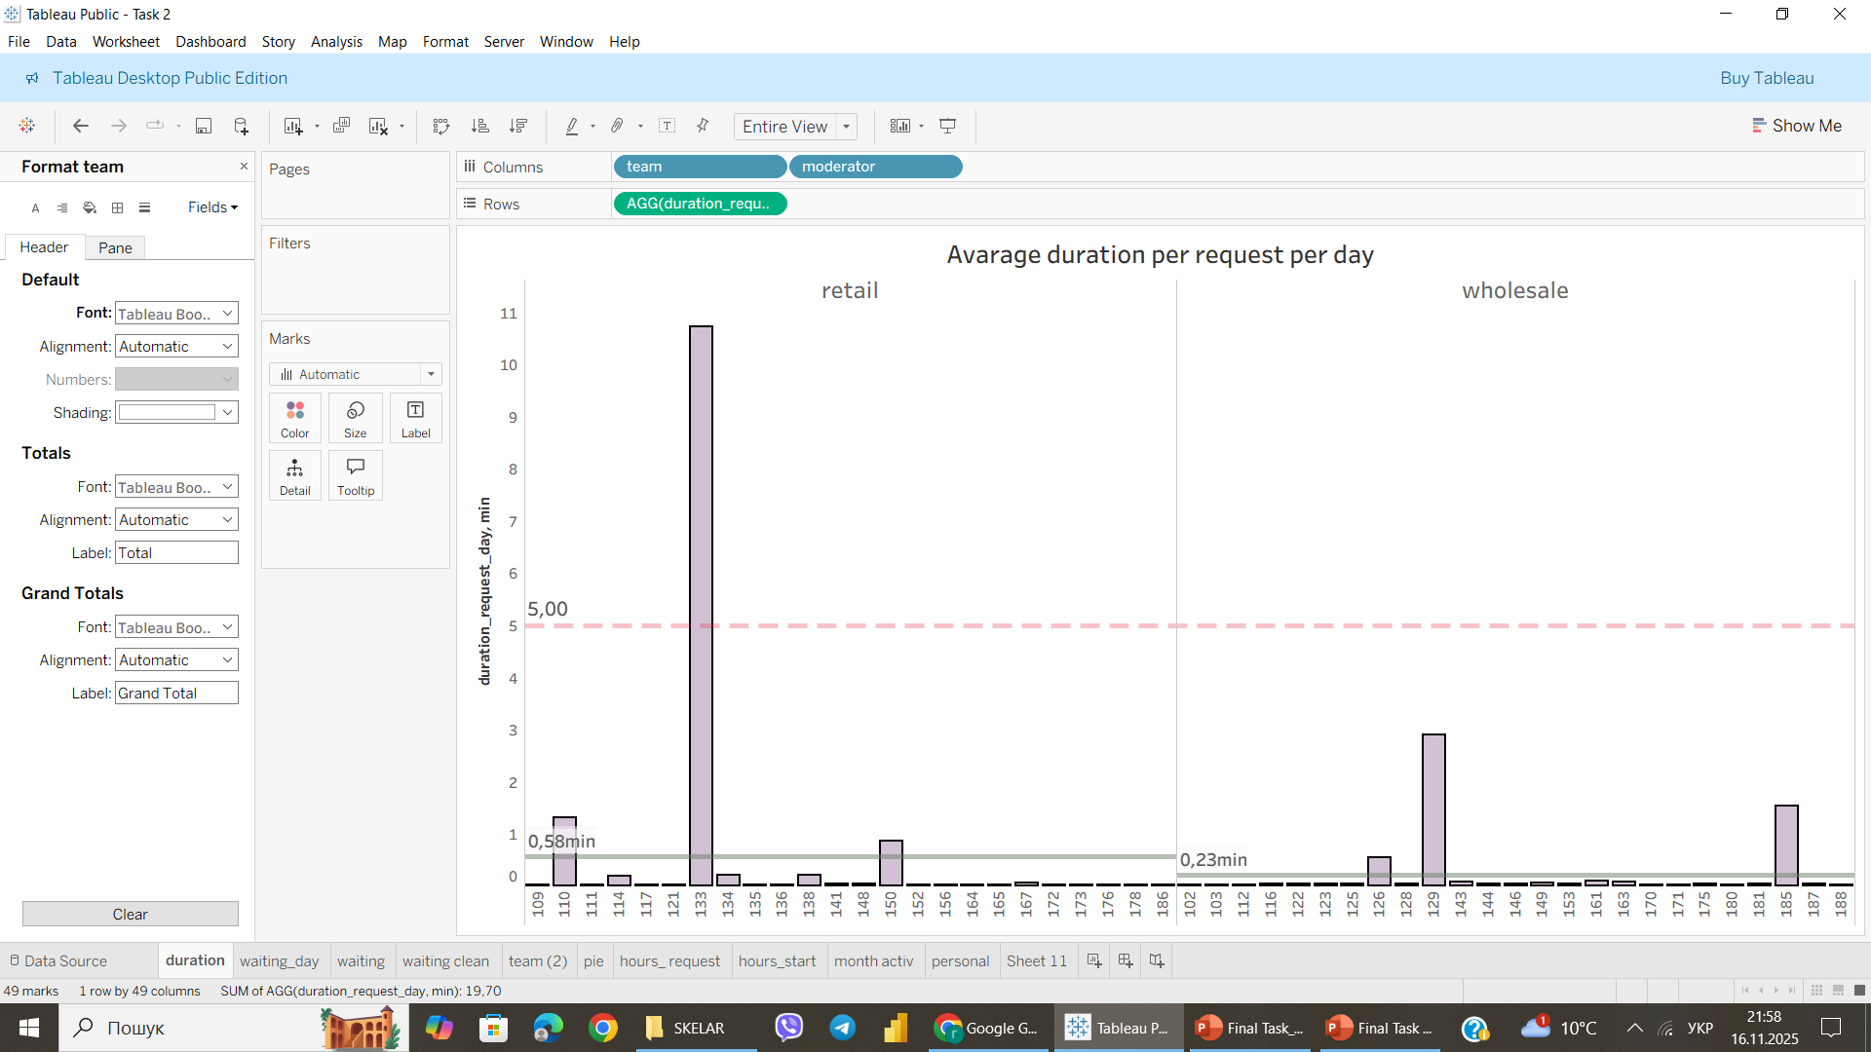
Завдання 2 Розрахунки: Tableau Розглянемо середню тривалість обробки запиту в день окремо для розрібної та гуртової команд.

Slide 5
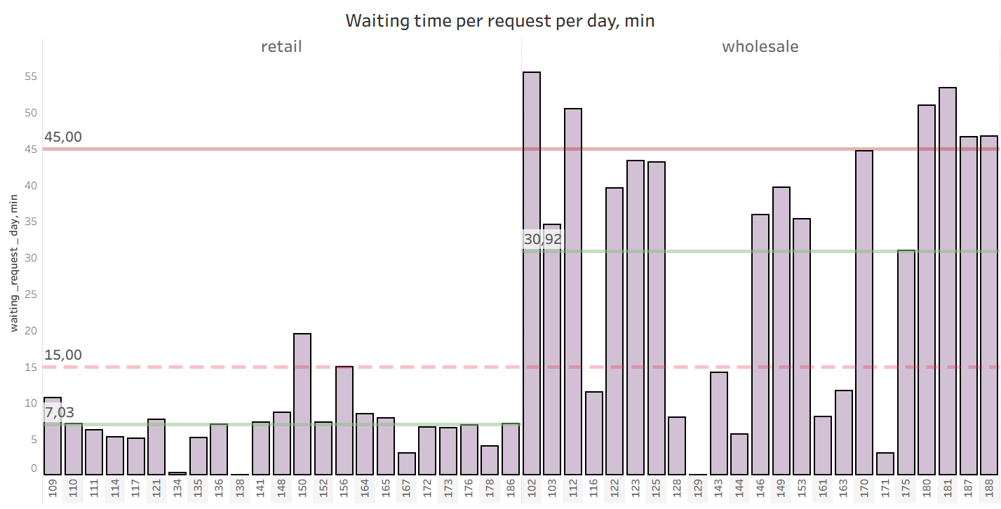
Також розглянемо середній час очікування на запит в день.

Slide 6
Наскільки служба підтримки відповідає очікуванням менеджменту? Як вона працює зараз? Діаграма тривалості обробки замовлення показує, що середній час на замовлення в обох командах не перевищує 5 хв, та навіть середній час становить менше хвилини. Що говорить про компетентність та оперативність модераторів обох команд. Виняток становить лише модератор 133, середній час обробки замовлення у нього близько 10 хв. З діаграми часу очікування обробки заявок видно, що в команді роздрібного продажу час очікування становить 7 хв, лише модератор 150 має 19 хв, що трохи перевищує очікувану межу менеджерів у 15 хв. Щодо команди гуртової торгівлі, то час очікування лише у 7 з 25 модераторів становить менше 15 хв. Середній час по команді складає більше 30 хв. А також майже чверть команди не приймає в обробку запити більше як 45 хвилин. Це можна пояснити значним обсягом заявок у команди гурту - 21 592 (60,6%) проти 14 025 (39,4%) заявок команди роздрібних продажів, при майже однаковій кількості працівників – 24 роздріб, 25 гурт. Тобто очікуванням менеджерів не відповідає час очікування обробки заявок в команді гуртових продажів. На яких агентів варто звернути увагу задля підвищення якості обслуговування? Треба звернути увагу на агентів, які мають рекордно високі показники: * модератор 133 команда роздрібної торгівлі - середній час обробки замовлення у нього близько 10 хв та час очікування обробки заявок на день 7,3 год (440 хв) * модератор 126 команда гурту - час очікування обробки заявок 4 дні * модератор 185 команда гурту - час очікування обробки заявок 10 год.

Slide 7
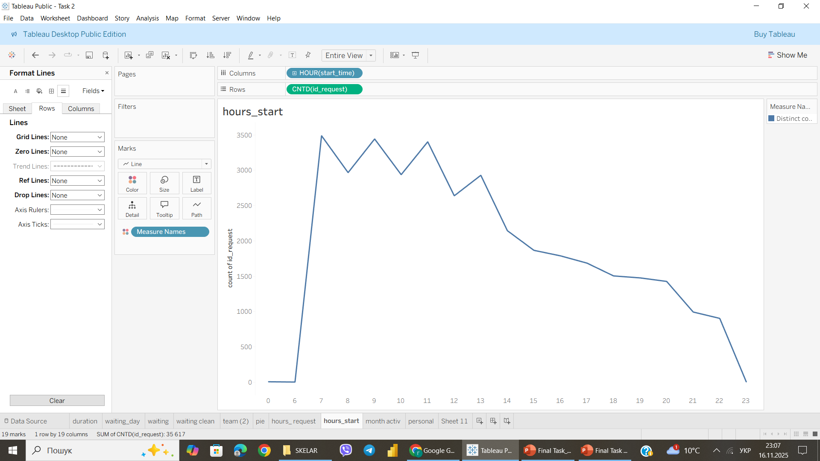
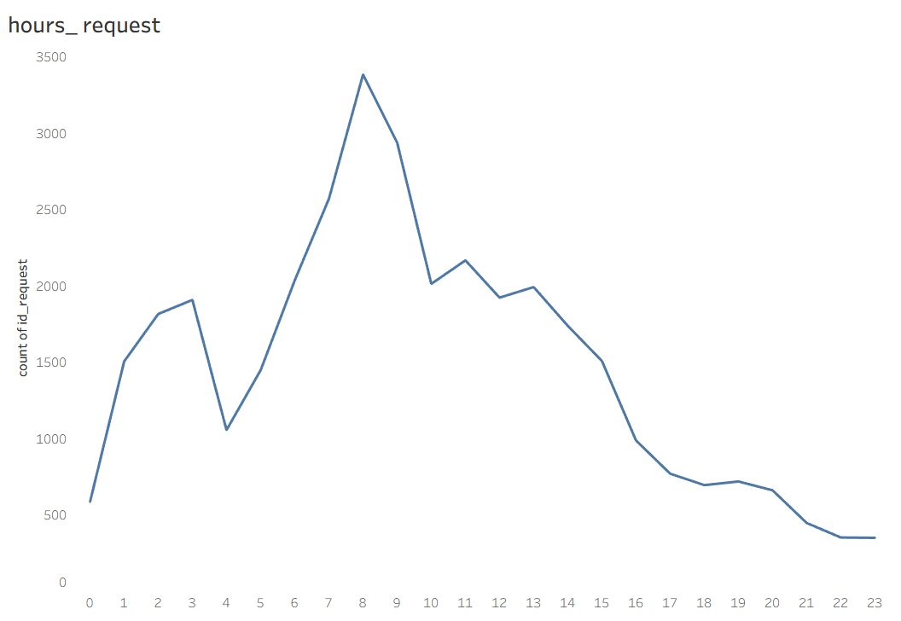
Як варто змінити графік служби підтримки?
Як видно з графіків розподілу виникнення запитів впродовж доби та часу початку їх обробки модераторами, до 6-ї години ранку модератори майже не обробляють запити, хоча значна частина вже очікують на обробку. Пік обробки заявок починається з 7 ранку, що говорить можливо про початок роботи більшості працівників.
Піки початку обробки запитів зберігаються з 7 години до 13 години, хоча кількість надходження запитів вже спадає. Що свідчить про підвищене навантаження на модераторів через ранкові, накопичені запити.

Slide 8
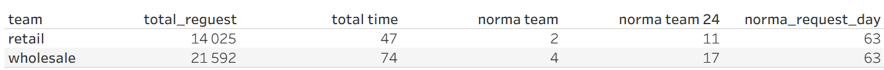
Чи варто збільшити команду підтримки і наскільки? Чи є вигода від об'єднання команд?
Виходячи з загальної кількості запитів від клієнтів та нормативного часу на виконання заявки 5 хв та 15 хв на очікування обробки розраховуємо нормативну чисельність працівників на добу:
команда роздрібних продажів – 2 працівника
команда гуртових продажів – 4 працівника.
Оскільки для вчасної обробки заявок потрібно організувати цілодобове чергування працівників збільшуємо добову чисельність на 4,8 од. (норматив чисельності на один пост з урахуванням відпусток, хвороб тощо).
Отже отримаємо загальну нормативну чисельність 28 чоловік, тоді як фактична становить 49 працівників.

Slide 9
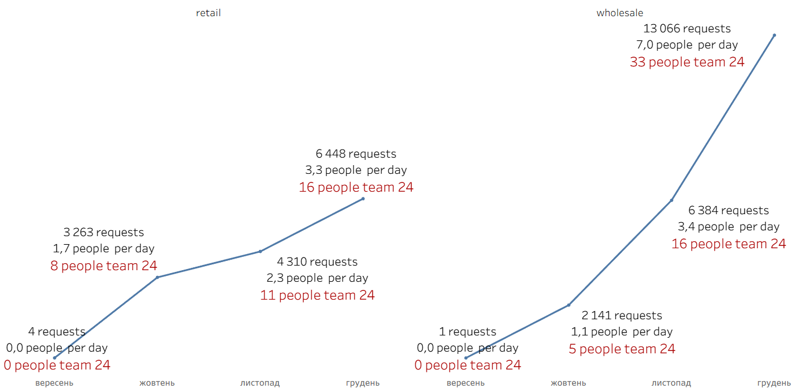
Але водночас враховуємо стрімко зростаючу динаміку заявок протягом жовтня-грудня. Що пов’язано можливо із сезонністю або масштабуванням бізнесу. Якщо для листопада нормативної чисельності у 11 осіб команди роздрібної торгівлі та 16 осіб команди гурту нам вистачило. То у грудні ми вже потребуємо 16 працівників у роздробу та 33 для гурту, тобто 49 працівників, які ми фактично маємо. Підсумовуючи викладене рекомендується перерозподілити чисельність команд або об’єднати їх в одну для вчасної обробки зростаючої чисельності заявок та переглянути робочий графік, для рівномірної присутності працівників протягом доби.

